Slide 1


Questionnaire de satisfaction 2025
Restitution des résultats de l’enquête
Journée de la coordination
Mardi 9 décembre 2025 – Beaune – Palais des Congrès
Valentin DAUCOURT – Tim DUCARROZ – Céline VAANANEN

Slide 2
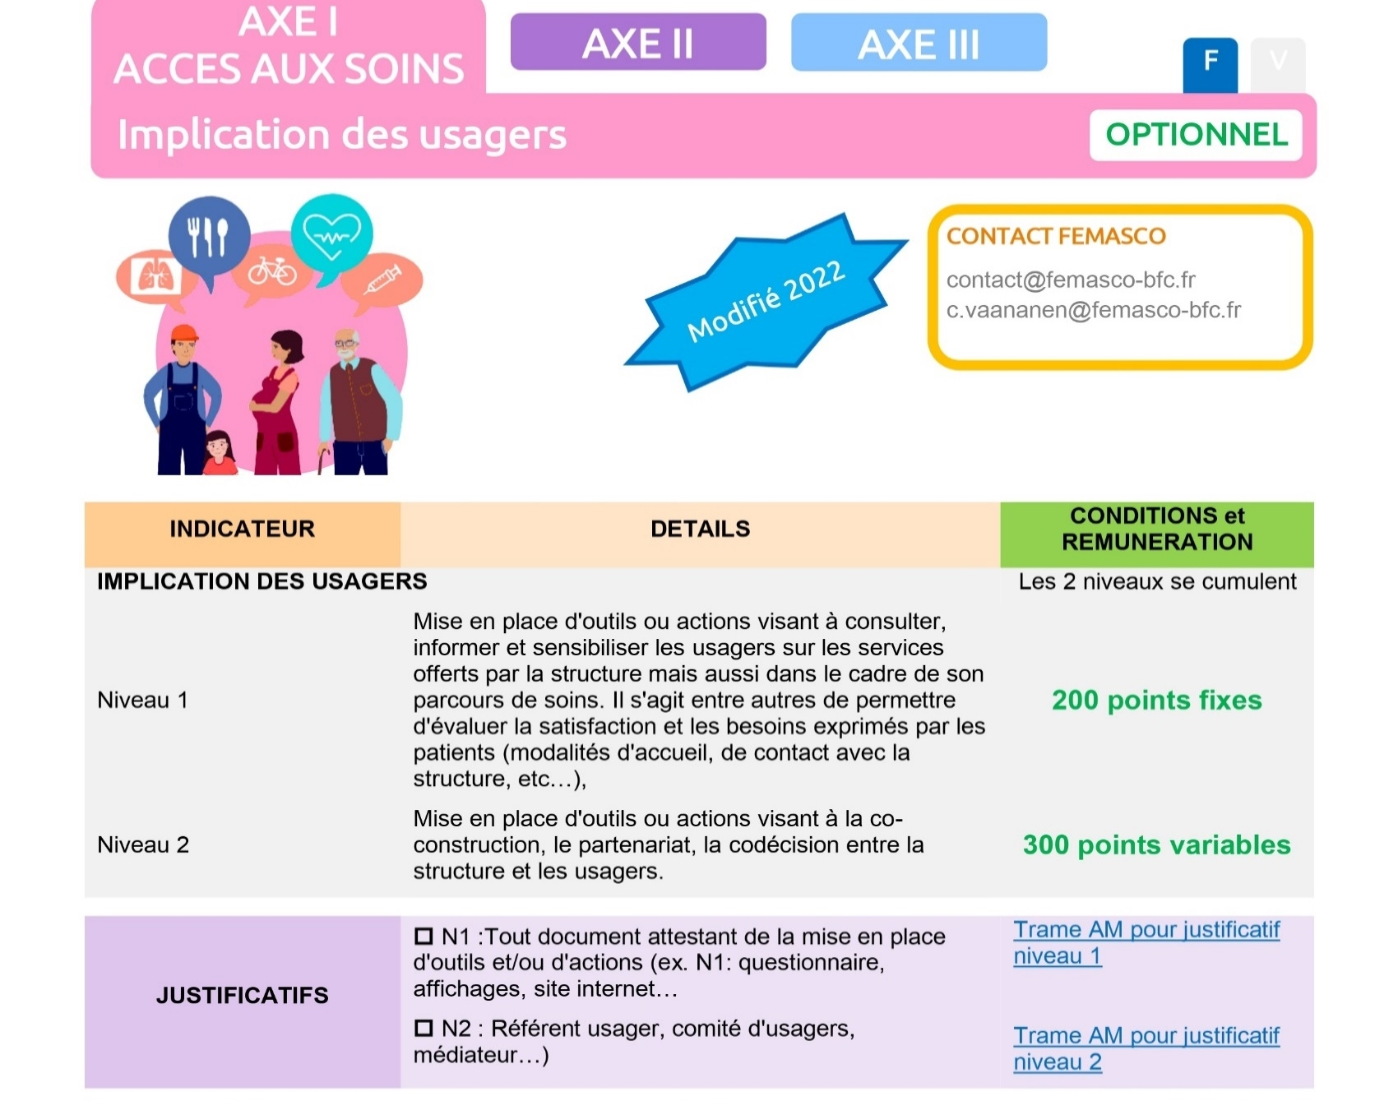
IMPLICATION DES USAGERS
Notes:
ALIMENTATION : nutriments, aliments, déterminants sociaux, culturels, économiques, sensoriels et cognitifs
des comportements alimentaires

Slide 3
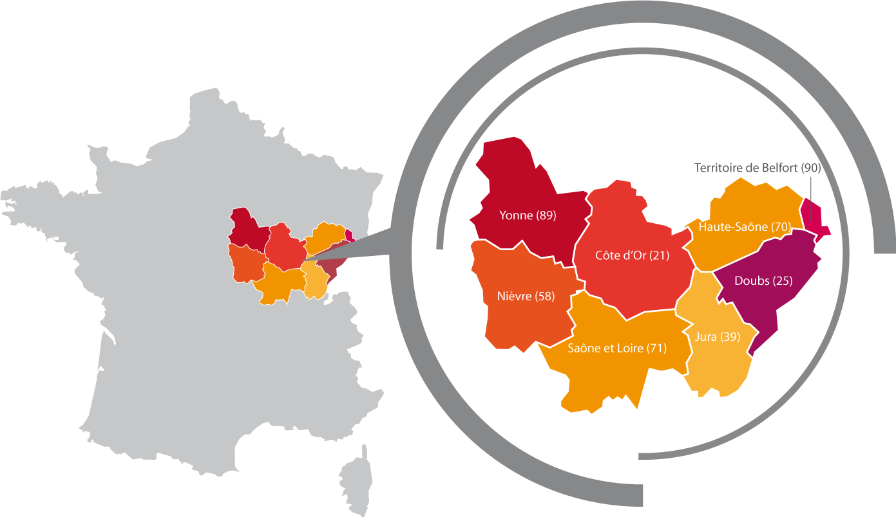




Depuis 2018
240 Participations
à l’une des 4 Enquêtes
auprès de 90 équipes de BFC
Satisfaction
Communication
Participation SP
Observance
Bourgogne Franche-Comté

Slide 4
2025
38 Sites
QU Satisfaction
+ 4 Sites test
QU Observance
Questionnaires remaniés / épurés
en Groupes de travail avec des équipes
Bourgogne Franche-Comté

Slide 5
Évaluer la satisfaction des usagers accueillis dans les structures participantes
  Valoriser les bonnes pratiques
  Identifier des axes d’amélioration
QUESTIONNAIRE SATISFACTION 2025
RAPPEL DES OBJECTIFS

Slide 6
Premier questionnaire en 2018
GT coordinatrices FeMaSCo-BFC et RéQua
Thématiques à partir de questionnaires existants recensés en BFC et priorités identifiées
Petites modifications au fil des années
mon espace santé / implication patients…
Questionnaire épuré pour 2025*
8ème campagne en 2025
QUESTIONNAIRE SATISFACTION 2025
RAPPELS SUR LA METHODE

Slide 7

(Profils)
■ Consultation du jour
■ Informations de santé
■ Satisfaction générale
■ Commentaires/Suggestions
■ Accueil
■ Prise de rendez-vous
■ Aménagement du site
QUESTIONNAIRE SATISFACTION 2025
Thématiques et modalités de réponse

Slide 8
Taux d’excellence
QUESTIONNAIRE SATISFACTION 2025
Thématiques et modalités de réponse
Taux de satisfaction

Slide 9
38 équipes répondantes sur 45 inscrites
Questionnaire anonyme mis à disposition des usagers
Recueil sur 5 semaines au choix sur sept-oct
Cible jusqu’à 300 répondants par structure
QUESTIONNAIRE SATISFACTION 2025
Recueil des données

Slide 10
PARTICIPATION
6 467 usagers répondants 
28 à 346 répondants par structure (170 en moyenne)
13% à 120% d’atteinte de la cible (61% en moyenne)
TAUX DE REMPLISSAGE
92,3% des items renseignés 
ECHANTILLON
Âge moyen 56 ans 
H/F 34,8% / 65,2%
QUESTIONNAIRE SATISFACTION 2025
Usagers participants
Notes:
36% (14/38) à plus de 80%
55% (21/38) à plus de 50% de l’objectif

Slide 11

Ancienneté Fréquence de CS
QUESTIONNAIRE SATISFACTION 2025
Ancienneté et fréquence de visite
Plus de 3 ans
Entre 1 et 3 ans
Moins de 1 an
Plus de 4x/an
Entre 1 et 4 fois
Moins de 1x/an

Slide 12
QUESTIONNAIRE SATISFACTION 2025
Professionnel consulté

Slide 13
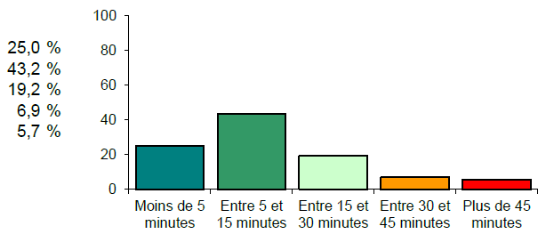
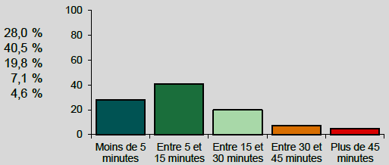
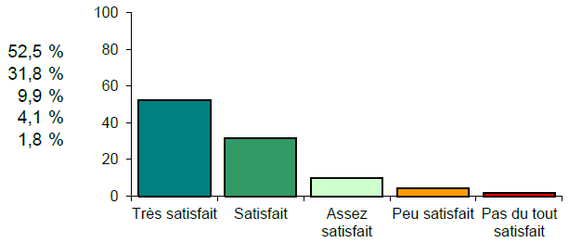
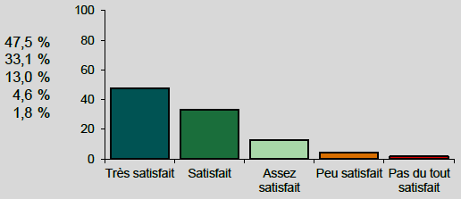
Avant votre consultation de ce jour, vous avez attendu en salle d’attente?
« Votre consultation aujourd’hui »
Êtes-vous satisfait(e) du temps d’attente pour votre consultation aujourd’hui ?
Taux d’excellence
52,5% 
Taux de satisfaction
94,2% ↓
2025
2024
QU Satisf 2025

Slide 14
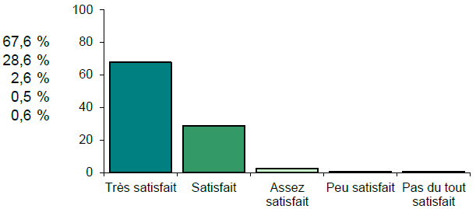
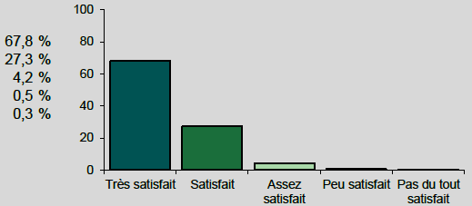
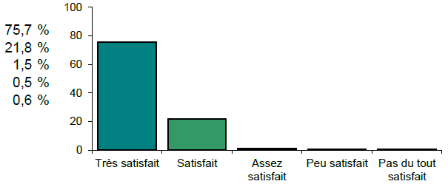
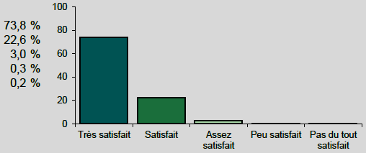
Êtes-vous satisfait(e) de la durée de votre consultation ?
Taux d’excellence
67,6% ↓
Taux de satisfaction
98,9% 
« Votre consultation aujourd’hui »
Êtes-vous satisfait(e) de la qualité des échanges et de l’écoute ?
Taux d’excellence
75,7% 
Taux de satisfaction
98,9% ↓
2025
2024
QU Satisf 2025

Slide 15
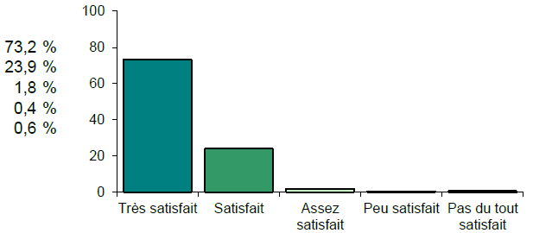
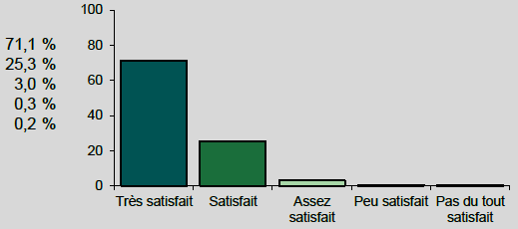
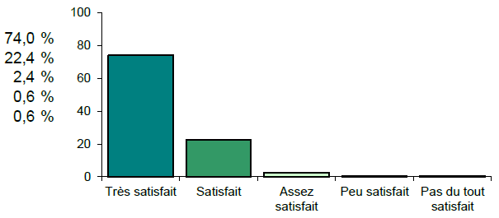
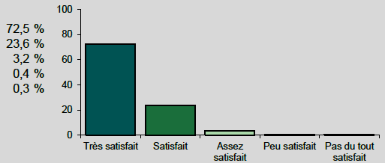
Êtes-vous satisfait(e) des informations / conseils lors de la consultation ?
Taux d’excellence
73,2% 
Taux de satisfaction
99,0% ↓
« Votre consultation aujourd’hui »
Êtes-vous satisfait(e) la qualité de votre suivi ?
Taux d’excellence
74,0% 
Taux de satisfaction
98,8% ↓
2025
2024
QU Satisf 2025

Slide 16
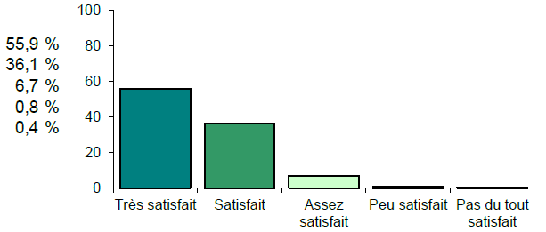
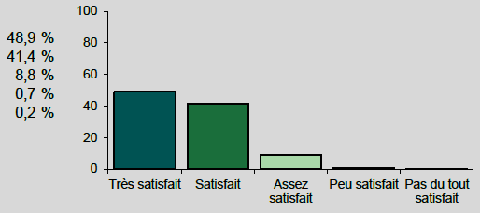
Êtes-vous satisfait(e) de la diversité des informations de santé mises à disposition, tous supports confondus ?
Taux d’excellence
55,9% 
Taux de satisfaction
98,8% ↓
« Les informations de santé »
informations diffusées sur l'écran ou mises à disposition en salle d'attente
2025
2024
QU Satisf 2025

Slide 17
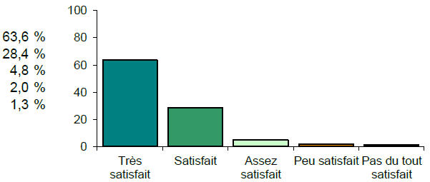
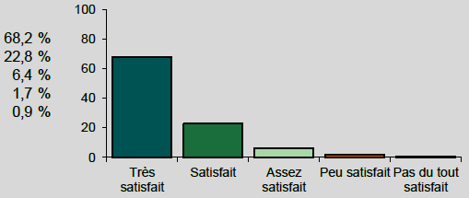
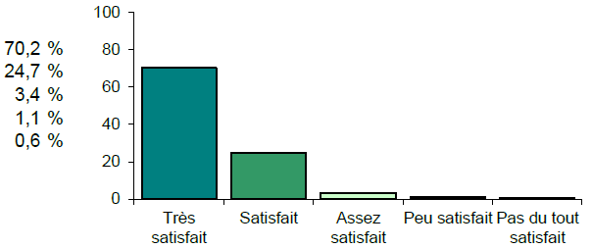
Êtes-vous satisfait(e) de l'accueil téléphonique
Taux d’excellence
63,6% ➔
Taux de satisfaction
96,8% ➢
« L’accueil »
Êtes-vous satisfait(e) de l'accueil au secrétariat de la Maison de Santé ?
Taux d’excellence
70,2%
Taux de satisfaction
98,3%
2025
2024
QU Satisf 2025

Slide 18
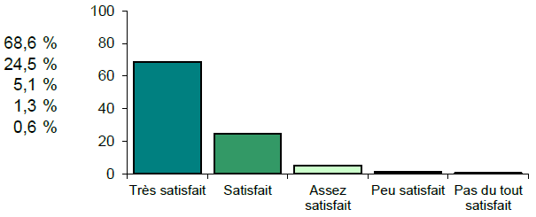
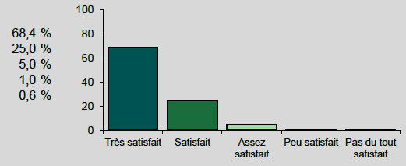
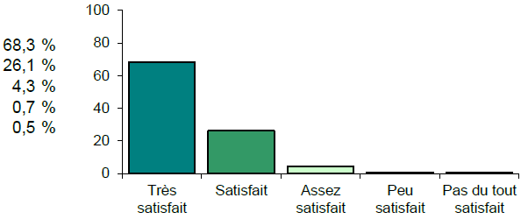
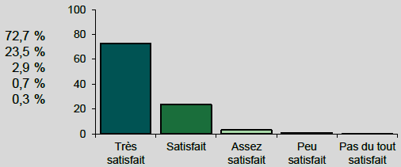
Êtes-vous satisfait(e) du respect de la confidentialité à l’accueil
Taux d’excellence
68,6% ↓
Taux de satisfaction
98,1% ↓
« L’accueil »
Êtes-vous satisfait(e) des informations fournies par le personnel d’accueil ?
Taux d’excellence
68,3% ➔
Taux de satisfaction
98,7% ↓
2025
2024
QU Satisf 2025

Slide 19
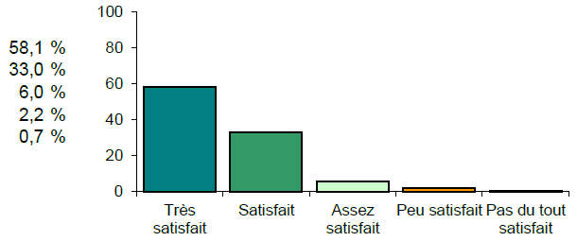
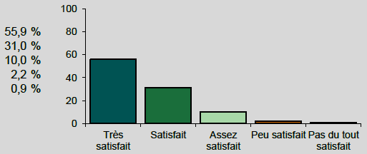
Êtes-vous satisfait(e) des modalités de prise de rendez-vous ?
Taux d’excellence
73,2%
Taux de satisfaction
99,0%
« La prise de rendez-vous »
Êtes-vous satisfait(e) des créneaux horaires qui permettent la prise de rendez-vous ?
Taux d’excellence
58,1% 
Taux de satisfaction
97,1% ↓
2025
2024
QU Satisf 2025

Slide 20

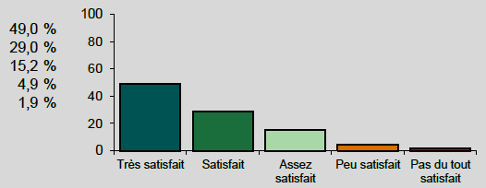
Êtes-vous satisfait(e) du délai proposé pour votre rendez-vous ?
Taux d’excellence
54,5% 
Taux de satisfaction
94,3% 
« La prise de rendez-vous »
2025
2024
QU Satisf 2025

Slide 21
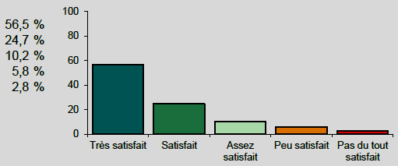
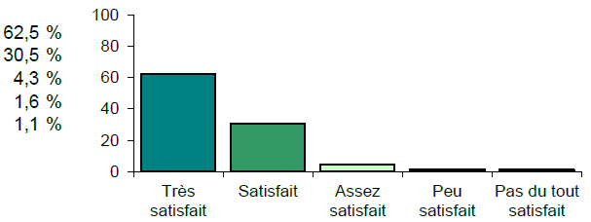
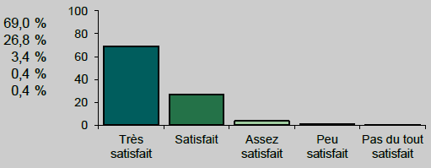
Êtes-vous satisfait(e) des conditions matérielles d’accueil sur site ?
Taux d’excellence
62,5%
« L’aménagement du site»
Taux de satisfaction
97,3%
accessibilité (parking, signalétique, …
aménagement et du confort des locaux
2025
2024
QU Satisf 2025

Slide 23
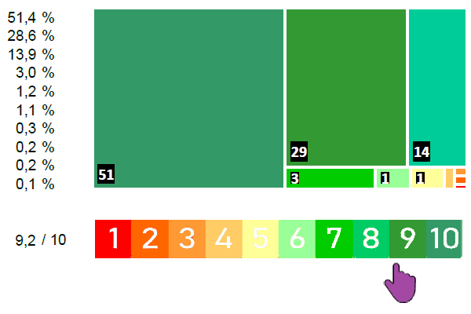
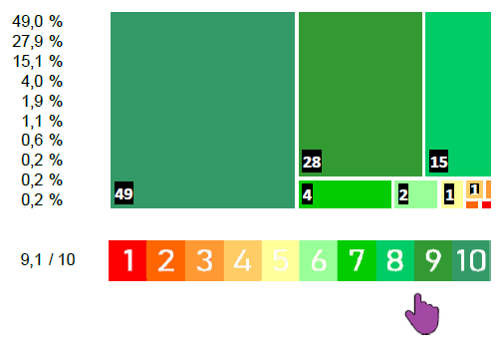

2025
2024
« Satisfaction générale »
9,2/10 
QU Satisf 2025

Slide 24




Suggestion /Commentaires
Restez à l’écoute de vos patients…
IMPLICATION DES PATIENTS
QU Satisf 2025

Slide 25
PARTAGE d’EXPERIENCES
PISTES POUR L’IMPLICATION DES PATIENTS…

Slide 26
Autres thématiques de questionnaires
Mini questionnaires autonomes
Autres suggestions…
Et après?

Slide 27
MERCI
Restitution des résultats de l’enquête QU Satisf 2025
Journée de la coordination
Mardi 9 décembre 2025 – Beaune – Palais des Congrès
Valentin DAUCOURT – Tim DUCARROZ – Céline VAANANEN

